Slide 1
AIOT技术挑战与RISC-V 处理器机遇
AIOT technical challenges and RISC-V processor opportunities
李东江
2020年9月

Slide 2
本节提要
1
AIOT 时代嵌入式技术的挑战
2
RISC-V 架构、SoC和平台技术
3
RISC-V 处理器生态和AIOT 开发
2

Slide 3







AIOT 时代嵌入式技术的挑战
3

Slide 4






嵌入式系统展望
嵌入式系统
拥抱AI
拥抱AI 相信已是当今电子信息企业的共识。AI技术的诞生，存在于一个个被规划好的数据集中。而我们想让AI落地，在工厂、机场、车站、办公室、医院、教室等现实场景中发挥作用，嵌入式系统将与AI “三要素” – 算力、数据、算法合作找到合适解决方案
万物互联 5G时代来到，万物互联成为基础设 施。接入节点的数量呈现几何级数 的增长，接入节点的安全性成同样 趋势的下降。5G时代下的互联互通，还有赖于很多其他的通信技术实 现连接，比如窄带通信、近场通信 等在不同场景下叠加和融合、安全之忧是一场大考
AIOT

Slide 5
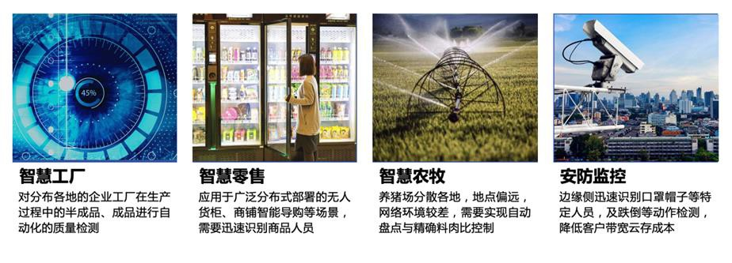
AIOT – 万物互联到万物智联
▪ 什么是AIOT ?
- 市场层面看：AIOT是 AI技术与IoT在实际应用中的落地融合
- 技术层面看：AIOT 是把AI 技术嵌入到IOT 设备之中
- AIOT 的典型应用

Slide 6

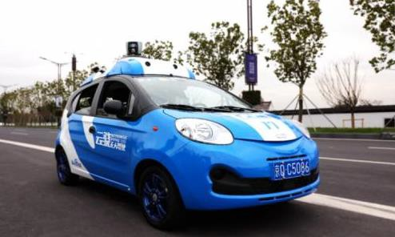
AIOT时代的技术挑战
▪AIOT 系统融入了“人”，人机交互走向人机融合
- 功能安全更加重要
- 信息安全依然重要
▪“物”从传统封闭系统走向开放互联网世界
- 封闭系统的安全应对开放的挑战
- 封闭系统实时性和确定性如何在开放系统中实现
▪AIOT是在AI 技术在IoT实现-边缘计算是解决方案
▪ AIOT≠ AI+IOT , 是人、机、物 高度融合的物理
信息系统（CPS)

Slide 7
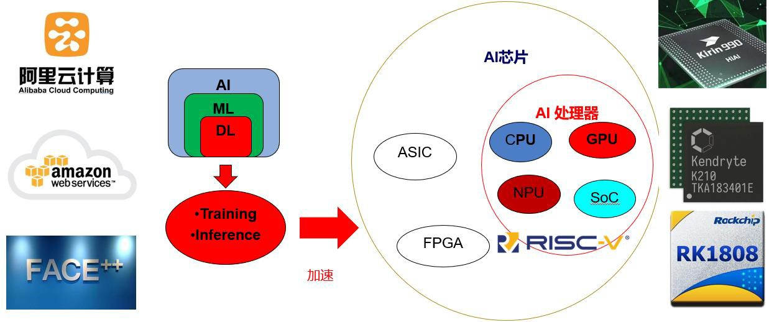
AI 芯片: AIOT 系统的灵魂

Slide 8
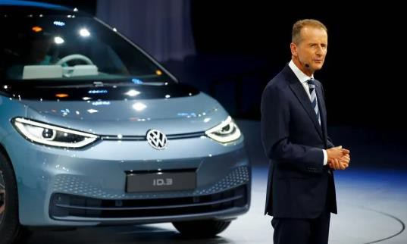
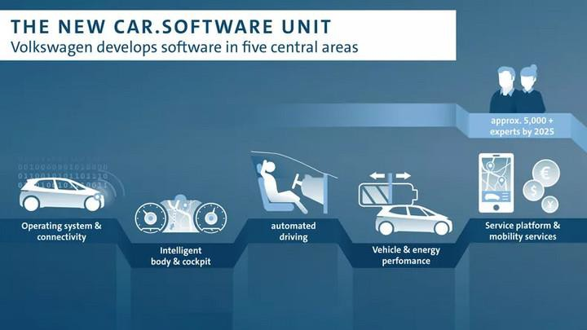
操作系统：AIOT基石
▪操作系统技术面临挑战
- 自动驾驶驱动-功能安全认证（Safety）
- 联网时代信息安全-形势严峻 （Security）
- 实时性和确定性（低延时）
- 体系架构可伸缩
- 支撑硬件发展-多核、异构、AI 和GPU…
- 内核技术（微内核和宏内核并存）
- Linux 和 AGL（ Automotive Grade Linux）
- 规模应用需要虚拟化和容器技术
- 新一代的编译技术
vw.OS
Car.software

Slide 9
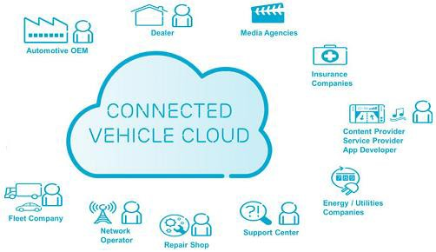



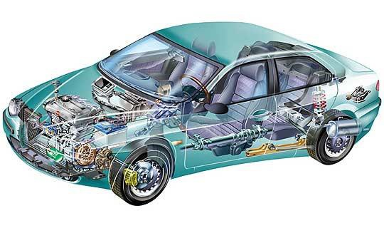


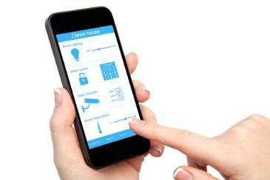
安全：为AIOT 保驾护航
▪更多日常活动因为攻击而可能终断。比如大 量可穿戴的医疗健康设备，都通过智能手机 接入互联网，攻击导致设备故障或将危机人 们的健康甚至生命
▪互联网和大数据通过传感器收集到了大量物 的信息，其内容更加广泛，一旦信息泄漏危 害更大，比如我们驾车的汽车的位置，个人 信息和疾病信息
▪ 电网、交通运输、核电站和环境监测等关键 系统若遇到黑客的攻击，将是毁灭性的危害

Slide 10
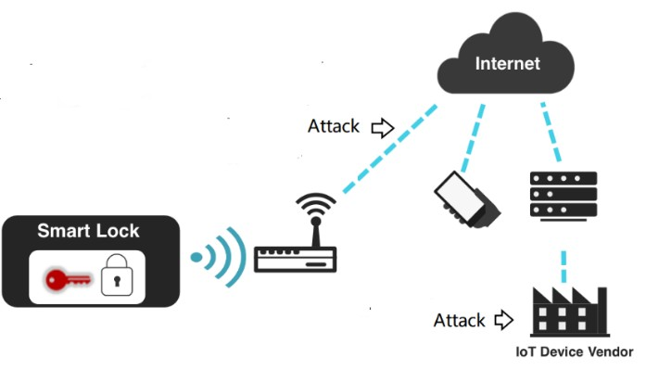
IOT系统安全的目标
▪物联网安全性旨在保护代码、数据和系 统功能
- 代码保护是保证固件知识产权及其代
码的完整性
- 数据保护是保证用户数据的机密性并 避免身份盗用
- 物联网资产保护，比如健康数据和位 置信息，用户账号和密码，交易记录 和密钥，以及设备和用户身份等
- 系统功能安全应受到重视，以避免设
备故障及服务故障

Slide 11














IOT安全架构关键技术
构建安全物联网架构是为了应对多种形式的攻击，安全架构必须在系统中实现多 种类型的安全机制，应在设备硬件、软件两个方面考虑整体安全性
安全芯片和安全技术
A
IOT
安全 架构
安全通信技术
B
C
安全引导和升级技术
安全工具、软件和服务
D

Slide 12





RISC-V 架构、SoC和平台技术
12

Slide 13
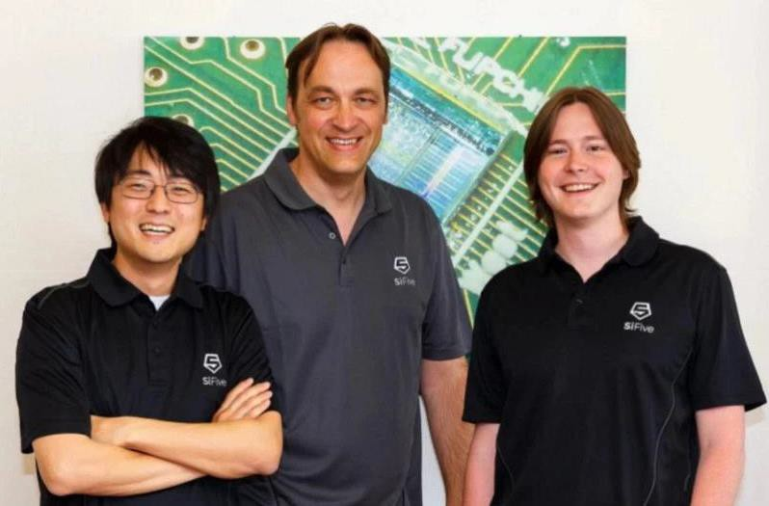
什么是RISC-V ?
▪ RISC-V 是一种开源指令集架构，它不是一款CPU芯片
▪ 一个CPU支持的指令和指令编码就是这个CPU的指令
集（称为ISA)
- 指令集在软件和硬件设计者之间提供了一个接口。 不同的CPU家族：X86、PowerPC和ARM，都有不 同的ISA，RISC-V 是其中唯一的开源ISA
▪ RISC-V 起源于加州大学伯克利分校，采用开源BSD 授 权 ,任何企业、高校和个人都可以遵循RISC-V架构指 南设计自己的CPU
计算机界泰斗 David Patterson 大力支持RISC-V
主要开发人员： Krste Asanovic 教授（中 ）、
Andrew Waterman （右）和 Yunsup Lee （左）

Slide 14
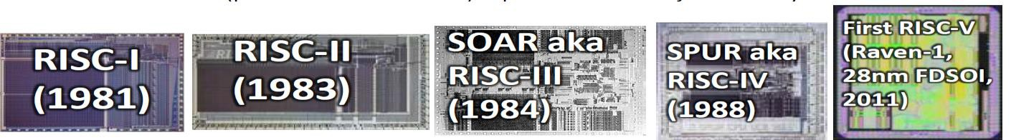
RISC-V 的发展历程
▪ 在经过多年的研究以及使用MIPS，SPARC和x86的研究项目之后，2010年加州大学伯克 利分校的架构小组选择ISA进行下一个研究项目
▪ 当时项目评估，显而易见的选择：x86和ARM
- 结论：x86-复杂和IP问题；ARM-复杂和IP问题，2010年时候没有64位
▪ 2010年夏季启动了“ 3个月项目 目标” 开发纯净版ISA“
- 设计师： Andrew Waterman , Yunsup Lee, David Patterson, Krste Asanovic
▪ 四年后，2014年5月，发布了基本用户规范- 在此过程中有许多流片和一些论文
名称RISC-V（发音为“risk-five”）代表 第五代伯克利RISC ISA

Slide 15
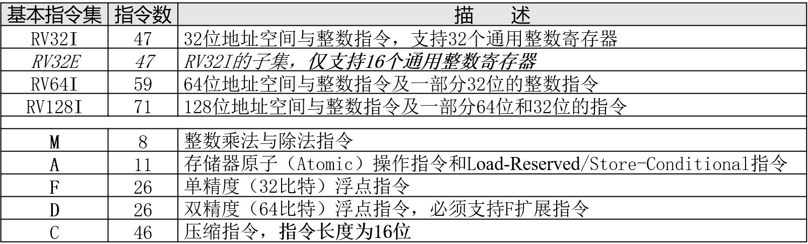
RISC-V指令集介绍
▪ RISC-V的指令集是模块化的组织方式，每个模块使用一个英文字母来表示
▪ RISC-V最基本、也是唯一强制要求实现的指令集是由 I 字母表示的整数指令子集。使用该整数 指令子集，便能够实现完整的软件编译器。其他的指令子集部分均为可选的模块，其代表性的 模块包括M/A/F/D/C，比如 RV32IMAC
指令集文档”和“特权架构文档
- The RISC-V Instruction Set Manual Volume I: Unprivileged ISA
- The RISC-V Instruction Set Manual Volume II: Privileged Architecture
15

Slide 16




开源的RISC-V架构处理器核（Core）
Rocket Core
- 伯克利开发，经典的RV64 设计
Zero-riscy
- 苏黎世理工，经典的RV32 设计
R15CY
- 苏黎世理工，可配置成RV32E，面向的是超低功耗、超小面积的场景
PicoRV32
- 由Clifford Wolf开发RISC-V Core，重点在于追求面积和频率的优化
BOOM
- 伯克利开发，与Rocket Core不同的是，BOOM Core面向更高的性能
▪ 中国有蜂鸟E200和WuJian100 开源项目

Slide 17



商业RISC-V 处理器核 （IP Core ）
SiFive（赛昉科技）
- E31/34, S51/54, U54/54-MC E76/U74
▪ Andes （台湾晶芯科技）
- AX25,A25, D25F,A25MP,N22,N25
▪ 芯来科技
- N200/300/600/900, NX600/900,UX600/900
平头哥 T-head
XuanTie C910，XuanTie E902
SCR1 CORE
Syntacore公司使用Verilog设计的一款极低功耗开源RISC-V
处理器核
商业IP 公司有自己IP Core 开发平台 （Platform）

Slide 18
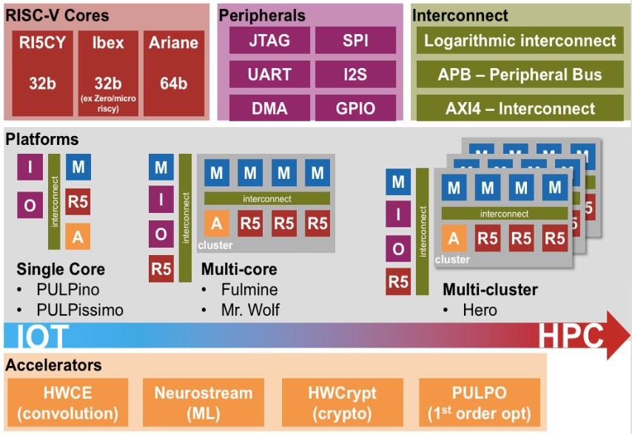
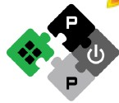
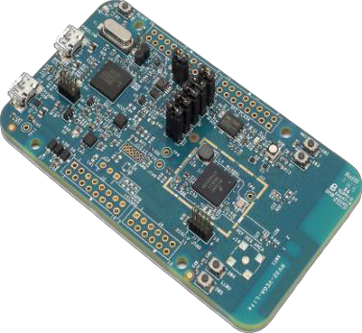


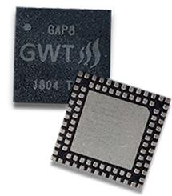

开源RISC-V 处理器SoC 平台（Platform）
ETH Zurich PULPino
Core： RI5CY, Zero-risky
LowRISC
Core ：RV32IM
Rocket Chip
- 基于Chisel语言开发的开源SoC生成器
Core: Rocket core/Boom

Slide 19
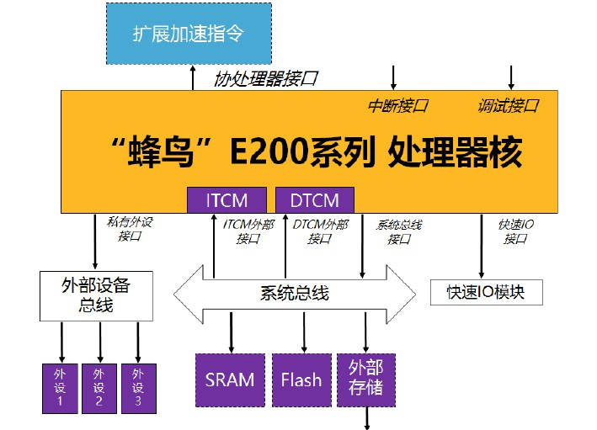
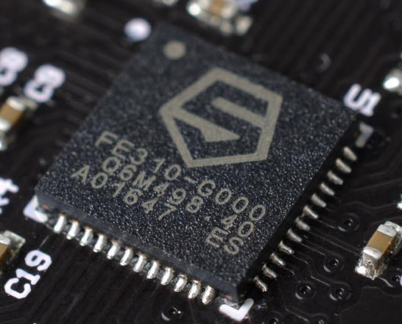
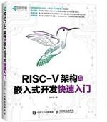
开源 RISC-V 嵌入式处理器（SoC Core)
Freedom E310- SiFive 的 RV32 Core
- Freedom E310是Freedom everywhere的子 系列 E300的一个流片实例，目标应用场合 是MCU和IOT，处理器 Core 是E31,支持 RV32IMAC指令集。采用180nm工艺流片成 功，主频可以达到320M以上，芯片有目前 三个型号，既有Core 还有 工程样片
▪ 蜂鸟E200 - 芯来科技胡振波开源项目
- 国内知名度非常高的开源软核SoC
19

Slide 20
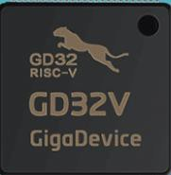
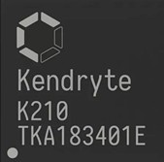
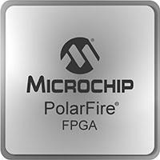

商业RISC-V 嵌入式处理器（SoC)
▪ GD32VF103
- 兆易开发基于芯来Bumblebee 大黄蜂核（RV32IMAC）芯片
Kendryte K210
K210 包含 RISC-V 64 位双核 CPU（Rocket core），每个核 心内置独立 FPU , 是一个典型 AIOT SoC
NXP RV32M1
集成了4个cores: RISC-V RI5CY core, RISC-V ZERO-RISCY
core, ARM CortexM4 core 和 ARM Cortex-M0+ core
Microchip PolarFire SoC
低成本, 多核RISC-V SoC FPGA，4个 64-bit RV64GC RISC-V
cores 可运行Linux, 一个单核 RV64IMAC 做real-time 任务

Slide 21
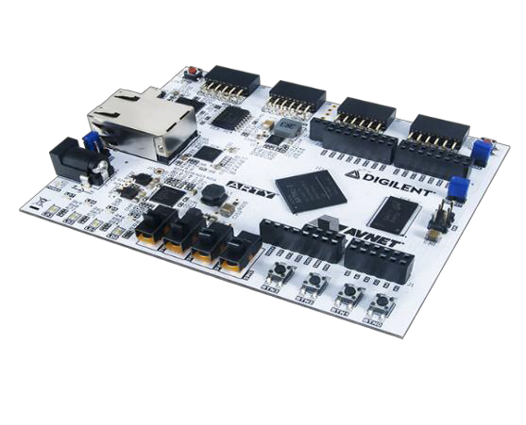
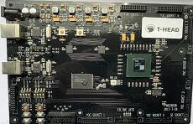
Core 、Platform和SoC软核和SoC 芯片的选择
芯片设计者可选择RISC-V Core 和SoC Platform 构建自己的芯片
比如使用 PULPino 平台开发 SoC 芯片，内核使用 RI5CY, Zero- risky，国内企业和高校研究项目在用
▪ 嵌入式和物联网系统开发者可以使用 RISC-V SoC 芯片
- 比如，选择GD32VF103 系列 芯片做嵌入式项目开发，在某些应用
上性价比或许优于ARM CM3芯片，开发板有5种以上
▪ 高校和研究机构可以选择开源RISC-V Core 或者 SoC 软核在FPGA 平台上进行计算机体系架构、OS 和编译技术教学和研究工作
比如，Arty FPGA 开发板上实现一个 SiFive 开源Freeedom E310
MCU 并有相应软件工具链支持
比如，T-Head FPGA 平台实现 一个开源 wujian 100 MCU 开发

Slide 22





RISC-V 处理器生态和AIOT 开发
22

Slide 23
RISC-V为 AIOT 嵌入式开发带来什么？
▪ RISC-V最大的优势是开源和免费
- 开源是新的经济方式，是成功的商业之道， 学习最好的途径
- ISA开源意味着开发者可以针对特定应用场景，创造自己的芯片架构
- 免费可以降低入门的门槛，让草根开发者进入芯片设计
▪ RISC-V 第二个优势是简单和灵活
- 基础的指令集有50条，模块化的4个基本指令集让设计者开发出很简化的
RISC-V CPU，功耗可以很小，代码密度低，覆盖51-ARM A系列 处理器
▪ RISC-V 第三个优势是高效和安全
- 通过预留编码空间和用户指令支持扩展的指令集
- 通过指令集扩展实现运算加速和物联网安全

Slide 24





RISC-V 嵌入式软件生态
▪ 开源GNU 工具链支持 RISC-V ：
riscv gcc GCC 编译器
riscv binutils ：二进制工具 链接器 汇编器等
riscv gdb GDB 调试工具等
- OpenOCD – 运行于PC上的开源调试软件，控制JTAG硬件，
可以将它理解为一种GDB服务程序
如 SiFive Freedom Studio AndesSight 和Nuclei Studio IDE
SEGGER - JLINK Probe 和 Embedded Studio RISC-V IDE
IAR - IAR Embedded Workbench for RISC-V
Embedded OS
FreeRTOS、Zephyr OS、 Thread X、μC/OS、RIOT……
RT-Thread、Huawei LiteOS、Sylix OS…..

Slide 25
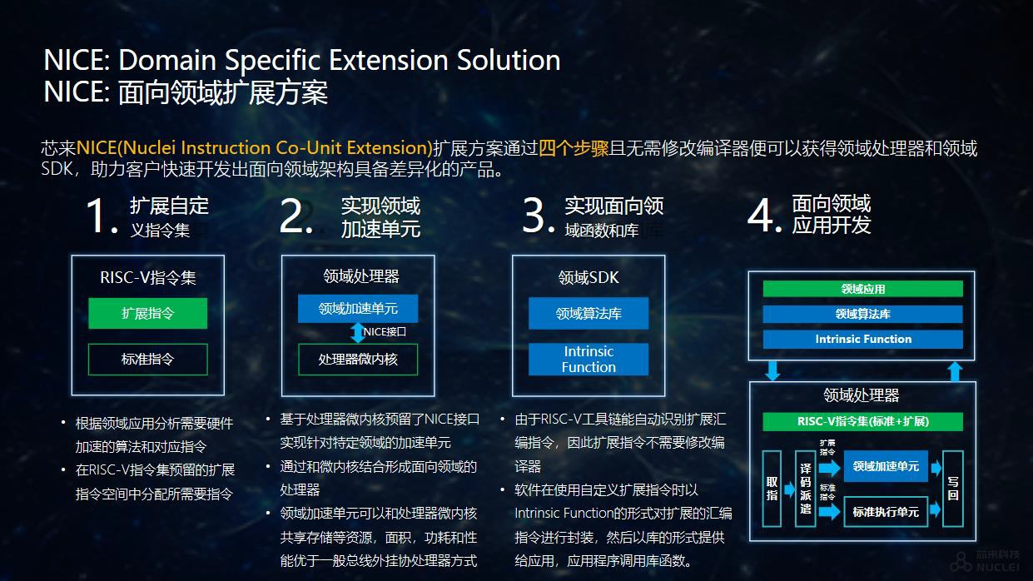
RISC-V ISA 以模块化方式设计，ISA具有可根据需要启用或禁用的几组指令（ISA扩展），其中 一组很特殊 ，它没有预定义的指令，设计人员可以为他们想要加速应用程序添加所需的任何指 令，因为它不会破坏任何软件兼容性这是一项非常强大的功能，看下面芯来对扩展指令应用理解
RISC-V 指令集扩展概述
25

Slide 26
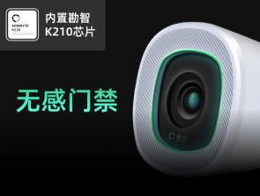
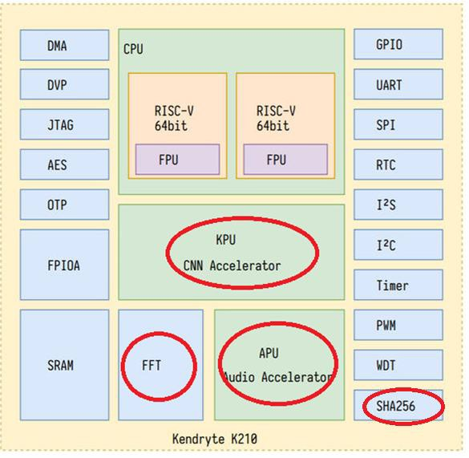

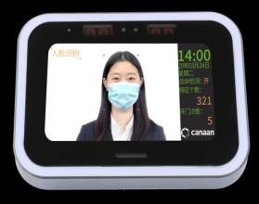
RISC-V 架构 AIOT应用
▪ Kendryte K210集成了机器视觉和机器听 觉的SoC芯片，采用台积电28nm工艺，
采用双核64位处理器，具有更好的功耗性 能、稳定性和可靠性
Kendryte K210 定位于 AI 与 IoT 市场的
SoC，同时是使用非常方便的 MCU
K210 是 双RV64 GC Core , MAFD ISA
指令标准扩展
▪ KPU 是通用神经网络处理器，内置卷积
、可以对人脸或物体进行实时检测
▪ FFT 加速器是用硬件的方式来实现
▪ SHA256 加速器是 SHA-256 的计算单元

Slide 27
▪许多新 RISC-V 芯片是针对 AIoT 应用型SoC
结论
▪ RISC-V 将与ARM 同行发展，一个系统中同时使用ARM和RISC-V
▪嵌入式系统将迎接RISC-V 时代， IOT和 AIOT 产品开发是未来热点
▪ RISC-V 非常适合高校电子信息相关研究项目和教育课程，一种全新开源硬件
模式，构建当今社会不可多得的合作创新环境！
“There are no serious technical or practical issues with RISC-V. It will eventually supplant x86 and ARM as the primary instruction set for microprocessors. It will fundamentally change the computing world.”
- 华盛顿大学计算机工程学院 Michael Taylor 教授

Slide 28

28

